Slide 2
Sonntag 20. März 2022

Slide 3
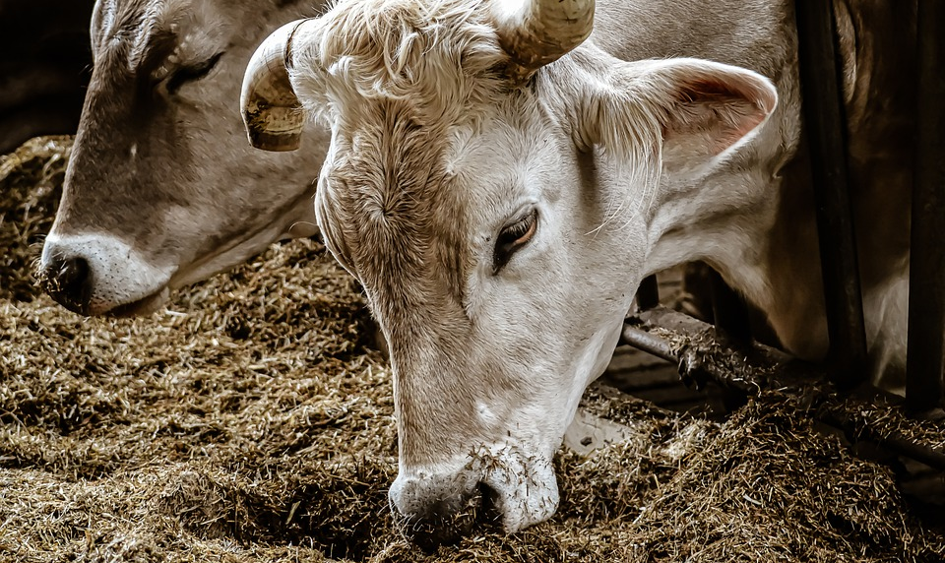
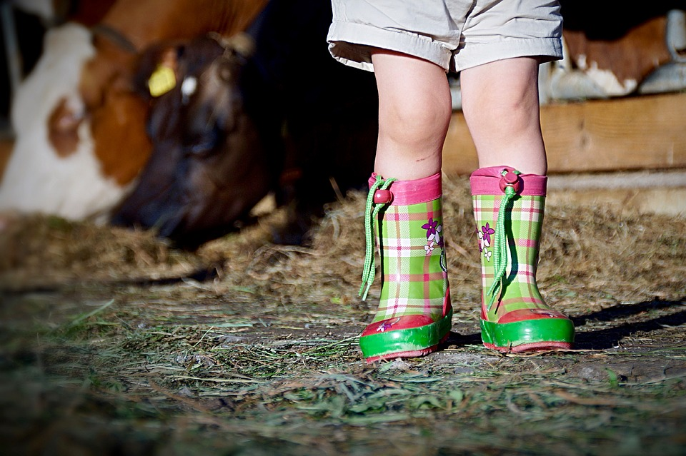

Slide 4
Was ist wichtiger …?
Lukas 12, 1-9

Slide 5
Was ist wichtiger? verstecken oder offenlegen?
Lukas 12
V1: Als sich inzwischen das Volk zu Tausenden gesammelt hatte, sodass sie aufeinander traten, begann er zuerst zu seinen Jüngern zu sprechen: Hütet euch vor dem Sauerteig der Pharisäer, welche die Heuchelei ist!
V2: Es ist aber nichts verdeckt, dass nicht aufgedeckt werden wird, und nichts verborgen, das nicht bekannt werden wird.
V3: Alles, was ihr im Finstern redet, wird man darum im Licht hören, und was ihr in den Kammern ins Ohr gesprochen habt, wird auf den Dächern verkündigt werden

Slide 6
Lukas 12
1. Korinther 4, 5: Darum richtet nichts vor der Zeit, bis der Herr kommt, der auch das im Finstern Verborgene ans Licht bringen und die Absichten der Herzen offenbar machen wird; und dann wird jedem das Lob von Gott zuteilwerden.

Slide 7
Was ist wichtiger? verstecken oder offenlegen?
Lukas 12
V1: Als sich inzwischen das Volk zu Tausenden gesammelt hatte, sodass sie aufeinander traten, begann er zuerst zu seinen Jüngern zu sprechen: Hütet euch vor dem Sauerteig der Pharisäer, welche die Heuchelei ist!
V2: Es ist aber nichts verdeckt, dass nicht aufgedeckt werden wird, und nichts verborgen, das nicht bekannt werden wird.
V3: Alles, was ihr im Finstern redet, wird man darum im Licht hören, und was ihr in den Kammern ins Ohr gesprochen habt, wird auf den Dächern verkündigt werden

Slide 8
Was ist wichtiger? Menschenangst oder Gottesfurcht?
Lukas 12
V4: Ich sage aber euch, meinen Freunden: Fürchtet euch nicht vor denen, die den Leib töten und danach nichts Weiteres tun können.
V5: Ich will euch aber zeigen, wen ihr fürchten sollt: Fürchtet den, welcher, nachdem er getötet hat, auch Macht besitzt, in die Hölle zu werfen! Ja, ich sage euch, den fürchtet!
V6: Verkauft man nicht fünf Sperlinge um zwei Groschen? Und nicht ein Einziger von ihnen ist vor Gott vergessen.
V7: Aber auch die Haare eures Hauptes sind alle gezählt. Darum fürchtet euch nicht! Ihr seid mehr wert als viele Sperlinge.

Slide 9
Lukas 12
Psalm 111,10: Die Furcht des HERRN ist der Anfang der Weisheit; sie macht alle einsichtig, die sie befolgen. Sein Ruhm bleibt ewiglich bestehen.

Slide 10
Segen der Gottesfurcht
Lukas 12
Psalm 33, 18: Siehe, das Auge des HERRN achtet auf die, welche ihn fürchten, die auf seine Gnade harren.

Slide 11
Segen der Gottesfurcht
Lukas 12
Psalm 115, 13: Er segne, die den HERRN fürchten, die Kleinen samt den Großen!

Slide 12
Segen der Gottesfurcht
Lukas 12
Psalm 147, 11: der HERR hat Gefallen an denen, die ihn fürchten, die auf seine Gnade hoffen.

Slide 13
Segen der Gottesfurcht
Lukas 12
Sprüche 3, 7: Halte dich nicht selbst für weise; fürchte den HERRN und weiche vom Bösen

Slide 14
Segen der Gottesfurcht
Lukas 12
Sprüche 14, 26: In der Furcht des HERRN liegt starkes Vertrauen, Er wird auch seinen Kindern eine Zuflucht sein.

Slide 15
Segen der Gottesfurcht
Lukas 12
Sprüche 14, 27: Die Furcht des HERRN ist eine Quelle des Lebens; man meidet durch sie die Fallstricke des Todes.

Slide 16
Segen der Gottesfurcht
Lukas 12
Lukas 1, 50: und seine Barmherzigkeit währt von Geschlecht zu Geschlecht über die, welche ihn fürchten

Slide 17
Segen der Gottesfurcht
Lukas 12
Psalm 33, 18
Psalm 115, 13
Psalm 147, 11
Psalm 103, 13
Sprüche 3, 7
Sprüche 14, 26
Sprüche 14, 27
Sprüche 28, 14
Lukas 1, 50
2. Korinther 7, 1

Slide 18
Was ist wichtiger? Menschenangst oder Gottesfurcht?
Lukas 12
V4: Ich sage aber euch, meinen Freunden: Fürchtet euch nicht vor denen, die den Leib töten und danach nichts Weiteres tun können.
V5: Ich will euch aber zeigen, wen ihr fürchten sollt: Fürchtet den, welcher, nachdem er getötet hat, auch Macht besitzt, in die Hölle zu werfen! Ja, ich sage euch, den fürchtet!
V6: Verkauft man nicht fünf Sperlinge um zwei Groschen? Und nicht ein Einziger von ihnen ist vor Gott vergessen.
V7: Aber auch die Haare eures Hauptes sind alle gezählt. Darum fürchtet euch nicht! Ihr seid mehr wert als viele Sperlinge.

Slide 19
Lukas 12
1.Korinther 10, 13: Bisher hat euch nur menschliche Versuchung getroffen. Aber Gott ist treu, der euch nicht versuchen lässt über eure Kraft, sondern macht, dass die Versuchung so ein Ende nimmt, dass ihr´s ertragen könnt.

Slide 20
Was ist wichtiger? Flagge zeigen oder abstreiten
Lukas 12
V8: Ich sage euch aber: Jeder, der sich zu mir bekennen wird vor den Menschen, zu dem wird sich auch der Sohn des Menschen bekennen vor den Engeln Gottes;
V9: wer mich aber verleugnet hat vor den Menschen, der wird verleugnet werden vor den Engeln Gottes.

Slide 21
Lukas 12
Matthäus 25, 31 – 34: V 31: Wenn aber der Menschensohn kommen wird in seiner Herrlichkeit und alle Engel mit ihm, dann wir er sich setzten auf den Thron seiner Herrlichkeit. V32: und alle Völker werden vor ihm versammelt werden. Und er wird sie voneinander scheiden, wie ein Hirt die Schafe von den Böcken scheidet, V33: und wird die Schafe zu seiner Rechen stellen und die Böcke zur Linken. V34: Da wird dann der König sagen zu denen zu seiner rechten: Kommt her, ihr Gesegneten meines Vaters, ererbt das Reich, das euch bereitet ist von Anbeginn der Welt!

Slide 22
Was ist wichtiger? Flagge zeigen oder abstreiten
Lukas 12
V8: Ich sage euch aber: Jeder, der sich zu mir bekennen wird vor den Menschen, zu dem wird sich auch der Sohn des Menschen bekennen vor den Engeln Gottes;
V9: wer mich aber verleugnet hat vor den Menschen, der wird verleugnet werden vor den Engeln Gottes.

Slide 23
Lukas 12
Matthäus 25, 41: Dann wird er auch sagen zu denen zur Linken: Geht weg von mir, ihr Verfluchten, in das ewige Feuer, das bereitet ist dem Teufel und seinen Engeln!

Slide 24
Was ist wichtiger? Flagge zeigen oder abstreiten
Lukas 12
V8: Ich sage euch aber: Jeder, der sich zu mir bekennen wird vor den Menschen, zu dem wird sich auch der Sohn des Menschen bekennen vor den Engeln Gottes;
V9: wer mich aber verleugnet hat vor den Menschen, der wird verleugnet werden vor den Engeln Gottes.

Slide 25
Lukas 12
Römer 10, 9: Denn wenn du mit deinem Mund Jesus als den Herrn bekennst und in deinem Herzen glaubst, dass Gott ihn aus den Toten auferweckt hat, so wirst du gerettet.

Slide 26
Was ist dir wichtiger? Menschenangst oder Gottesfurcht
Lukas 12, 1-9

